Slide 1
Бюджет для граждан Шекснинского муниципального района за 2023 год
На основании проекта решения Представительного
Собрания Шекснинского муниципального района
«Об утверждении отчета об исполнении бюджета
Шекснинского муниципального района за 2023 год»

Slide 2
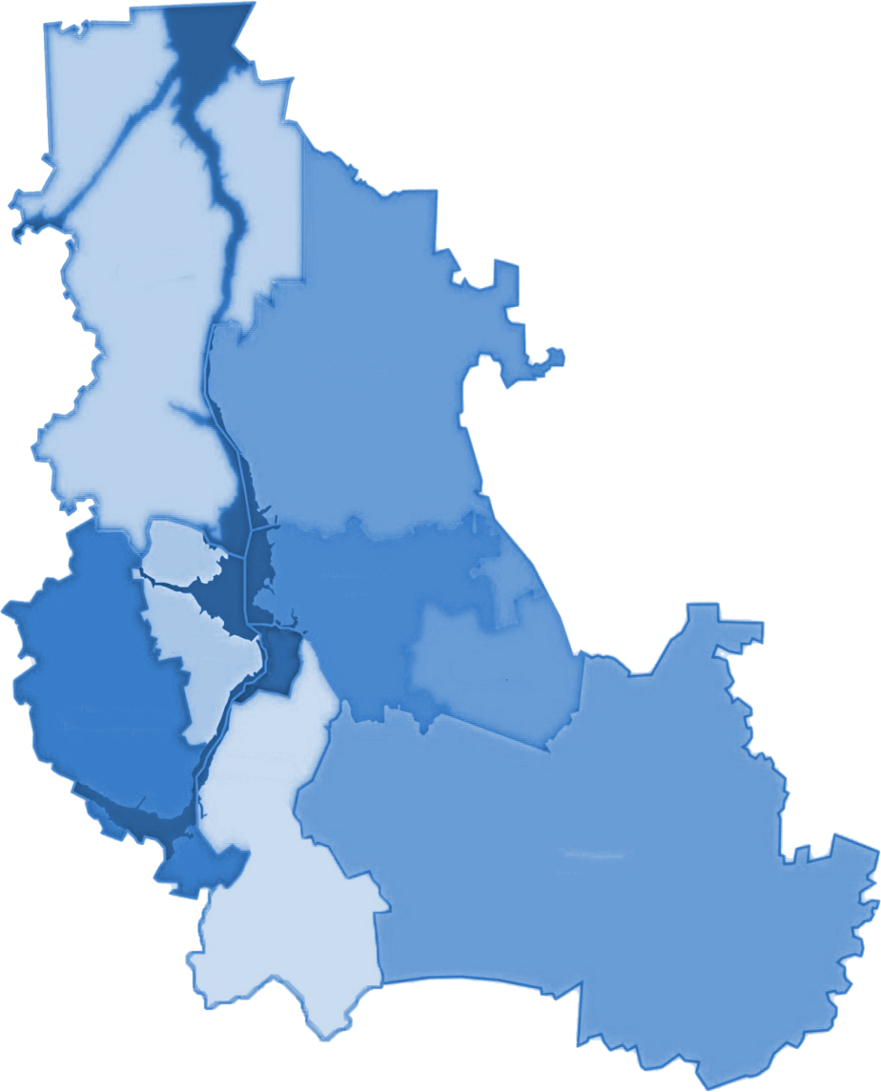
- - - - - - - 500 км - - - - - - - - - - 48 км - - - - -
- - - - 83 км - - - - - - - - - - - 550 км - - - - - - -
г. Санкт-Петербург
г. Череповец
п. Шексна
г. Вологда
г. Москва
СП Ершовское
СП Чуровское
ГП пгт. Шексна
СП Железнодорожное
СП Угольское
1
3
5
7
9
2
4
6
8
СП Сиземское
СП Нифантовское
СП Чебсарское
СП Никольское
1
1 городское,
8 сельских поселений
2
3
Площадь – 2,5 тыс. кв. км
4
5
6
7
376 населенных пунктов
8
9
Население – 29,3 тыс. чел.

Slide 3
Итоги социально-экономического развития
Шекснинского района за 2023 год
более 10 тысяч человек
трудится на предприятиях района
Рейтинг района среди 28 муниципальных образований Вологодской области
1 место
-по производству мяса
-по объему отгруженной продукции
-по уровню безработицы
-по объему инвестиций
3 место
- по вводу жилых домов
-по производству зерна
-по производству молока
1
3
- по обороту общественного питания
- по количеству родившихся
-по производству яиц
4 место
- по обороту розничной торговли
5 место
по поступлению налоговых и неналоговых доходов в местные бюджеты на 1 жителя
6 место
4
5,6
Уровень безработицы – 0,6%
Рост заработной платы на 12,8%

Slide 4
Исполнение основных показателей бюджета района, млн.руб.
Показатели | 2022 год факт | 2023 год план | 2023 год факт | откл. от плана (+,-) | % испол-нения за 2023 г. | откл. 2023 г. к 2022 г. (+,-)
Доходы | 1 267,5 | 1 598,4 | 1 575,1 | 23,3 | 98,5 | 307,6
Налоговые и неналоговые | 463,5 | 472,6 | 491,6 | -19,0 | 104,0 | 28,1
Безвозмездные поступления | 804,0 | 1 125,8 | 1 083,5 | 42,3 | 96,2 | 279,5
Расходы | 1 238,6 | 1 626,0 | 1 518,0 | 108,0 | 93,4 | 279,4
Дефицит (-) профицит (+) | 28,9 | -27,6 | 57,1 | 84,7 | х | 28,2
Бюджет –
форма образования и расходования денежных средств для финансового обеспечения задач и функций государства и местного самоуправления
Доходы бюджета – поступающие
в бюджет денежные средства
Расходы бюджета – выплачиваемые
из бюджета денежные средства
Дефицит бюджета – превышение расходов бюджета над его доходами,
профицит бюджета – превышение доходов над его расходами

Slide 5
Динамика налоговых и неналоговых доходов бюджета района за 2023 год, млн.руб.
Показатели | 2022 год факт | 2023 год план | 2023 год факт | % исполн. от плана | в % к предыд. году
Налоговые доходы, в т.ч. | 419,3 | 424,0 | 441,7 | 104,2 | 105,4
Налог на доходы физических лиц | 335,6 | 361,5 | 379,6 | 105,0 | 113,1
УСНО | 66,2 | 48,0 | 47,8 | 99,6 | 72,2
Государственная пошлина | 4,9 | 3,6 | 3,4 | 94,4 | 69,4
Акцизы на нефтепродукты | 10,5 | 9,9 | 10,7 | 108,1 | 101,9
Показатели | 2022 год факт | 2023 год план | 2023 год факт | % исполн. от плана | в % к предыд. году
Неналоговые доходы, в т.ч. | 44,1 | 48,6 | 49,9 | 102,7 | 112,9
Доходы от исп. и продажи имущества | 30,7 | 31,3 | 31,6 | 101,0 | 102,9
Доходы от оказания платных услуг | 7,2 | 6,4 | 6,7 | 104,7 | 93,1
Штрафы, санкции, возмещение ущерба | 3,5 | 3,0 | 3,1 | 103,3 | 88,6
Объем налоговых и неналоговых доходов бюджета района в расчете на 1 жителя – 16,8 тыс.руб.

Slide 6
Мероприятия по укреплению доходного потенциала бюджета района

Slide 7
Исполнение бюджета района по безвозмездным поступлениям за 2023 год, млн.руб.
Показатели | 2022 год факт | 2023 год план | 2023 год факт | % исполн. от плана | в % к предыд. году
Безвозмездные поступления | 804,0 | 1 125,8 | 1 083,5 | 96,2 | 134,8
Дотации | 99,9 | 172,3 | 172,3 | 100,0 | 172,5
Субсидии | 290,3 | 500,9 | 461,8 | 92,2 | 159,1
Субвенции | 380,3 | 401,4 | 401,4 | 100,0 | 105,5
Иные МБТ | 33,5 | 51,2 | 48,0 | 93,8 | 143,3
Безвозмездные поступления –
денежные средства из других бюджетов бюджетной системы в виде межбюджетных трансфертов, а также от физических и юридических лиц
Дотации –
предоставляются без определения конкретной цели их использования
Субсидии –
предоставляются на условиях долевого финансирования
Субвенции –
предоставляются на финансирование «переданных» полномочий

Slide 8
Исполнение бюджета района по расходам за 2023 год
Согласно Бюджетному кодексу Российской Федерации расходы бюджета любого уровня
группируются по единым разделам и подразделам классификации расходов
1 518,0
млн.руб.
Общий объем расходов бюджета
в расчете
на 1 жителя – 51,8 тыс.руб.

Slide 9
Основные итоги исполнения бюджета района за 2023 год
Обеспечение сбалансированности и устойчивости бюджета района, сохранение социальной
направленности за счет концентрации расходов
на приоритетные направления (60,4%)
Программный принцип
расходования средств
бюджета района
2023 год
14 муниципальных программ
2022 год
14 муниципальных программ
99,6%
99,8%
Обеспечение реализации Указов Президента РФ, тыс.руб.
Обеспечение софинансирования субсидий из областного бюджета
в полном объеме
Обеспечение публичности процесса управления финансами
Информационный ресурс «Открытый бюджет» «Бюджет для граждан»
Размещение информации
о бюджетном процессе на ЕПБС РФ

Slide 10
Финансирование социально-значимых объектов
в 2023 году, млн.руб.
ИНИЦИАТИВНОЕ БЮДЖЕТИРОВАНИЕ
Реализация
национальных проектов
Капитальные вложения в объекты социальной сферы и ЖКХ
29,9
млн.руб.
423,5
млн.руб.
Реализация проекта «Народный бюджет»
Обустройство детских, спортивных и контейнерных площадок, мест отдыха
Благоустройство территории , ремонт и установка памятников
Приобретение сценических костюмов для сельских ДК
Текущий ремонт зданий домов культуры

Slide 11
Исполнение муниципальных программ района, млн.руб.
Муниципальная программа – документ стратегического планирования, содержащий комплекс планируемых мероприятий, взаимоувязанных по задачам, срокам осуществления, исполнителям и ресурсам, обеспечивающих наиболее эффективное достижение целей и решение задач социально-экономического развития района
Общедоступный информационный ресурс по муниципальным программам в сети «Интернет»:
sheksnainfo.ru
Подпрограмма – неотъемлемая составная часть муниципальной программы, содержащая основные мероприятия, направленные на достижение целей и решение конкретных задач в рамках муниципальной программы
Цель программы – планируемый конечный результат решения проблемы социально-экономического развития района посредством реализации муниципальной программы, достижимый за период ее реализации
Целевой показатель (индикатор) – количественно выраженная характеристика достижения цели или решения задач

Slide 12
Муниципальная программа «Развитие образования Шекснинского муниципального района»
Цель: обеспечение доступности качественного образования, отвечающего современным потребностям социума и каждого гражданина требованиям социально-экономического развития региона и района
Основные направления расходов
2022 г. 2023 г.
Ремонт школ, ДДУ, приобретение основных средств, капитальный ремонт МДОУ «Детский сад «Светлячок»
Ремонт и укрепление материально-технической базы учреждений
12,2
38,5
Оплата труда работников дошкольного и общего образования
392,4
407,7
Обеспечение выплаты заработной платы 381 педагогическому работнику
Закупка учебников по федеральным стандартам и учебные расходы
Приобретение 2,1 тыс. экземпляров учебников
4,0
4,1
Предоставление льготного питания школьникам
16,8
21,9
Обеспечение льготным питанием 1591 детей по 63 руб. в день
Компенсация родительской платы за содержание детей в ДДУ
4,8
0,0
Обеспечение компенсации родителям за содержание детей
583,0 млн.руб.
639,9 млн.руб.
2022
2023
в т.ч. федеральные, областные средства 423,4 млн.руб.

Slide 13
Муниципальная программа «Развитие образования Шекснинского муниципального района»
Сведения о достижении значений показателей (индикаторов)
 | 2022 г. факт | 2023 г. факт
Доля обучающихся общеобразовательных организаций, которым предоставлена возможность обучаться в соответствии с современными требованиями в общей численности обучающихся, % | 100 | 100
Доля детей в возрасте 3-7 лет, охваченных программами дошкольного образования, % | 100 | 100

Slide 14
Муниципальная программа «Сохранение и развитие культурного потенциала, развитие туристского кластера в Шекснинском муниципальном районе»
Цель
создание благоприятных условий для динамичного развития всех направлений и жанров культуры, форм туризма, сохранение, возрождение и развитие народных художественных промыслов на территории района
Задачи
создание условий для обеспечения населения услугами учреждений культуры, поддержка и развитие творческих коллективов и клубных формирований; формирование туристско-рекреационного кластера района; обеспечение качественного предоставления дополнительного образования в сфере культуры и искусства на территории района
Основные направления расходов
2022г. 2023г.
Оплата труда работников доп.образования
12,5
13,4
Обеспечивается выплата заработной платы 13 педагогам
Оплата труда работников культуры
52,9
54,0
Обеспечивается выплата заработной платы 70 работникам культуры
Капитальный ремонт учреждений культуры
Ремонт кровли БУК ШМР РЦТНК, капитальный ремонт ДК Шексна, МБУК «Энергия», сельского ДК в д.Шигоево СП Сиземское, Нифантовской сельской библиотеки, ПСД строительство ДК Чаромское
13,2
58,2
101,4 млн.руб.
155,7 млн.руб.
2022
2023
в т.ч. безвозмездные поступления 92,1 млн.руб.

Slide 15
Муниципальная программа «Сохранение и развитие культурного потенциала, развитие туристского кластера в Шекснинском муниципальном районе»
Сведения о достижении значений показателей (индикаторов)
 | 2022 г. факт | 2023 г. факт
Количество посещений библиотек (на 1 жителя в год) в целом по району, % | 4,8 | 7,1
Количество посещений организаций культуры по отношению к уровню 2010г., % | 103,0 | 103,0
Количество посетителей района (туристов и экскурсантов), тыс.чел. | 34,6 | 56,9

Slide 16
Муниципальная программа «Развитие физической культуры и спорта, повышение эффективности реализации молодежной политики в Шекснинском муниципальном районе»
Цель
создание благоприятных условий для развития физической культуры и спорта, содействие социальному,
культурному, духовному развитию молодежи
Задачи
увеличение уровня вовлеченности населения в систематические занятия физической культурой и спортом; увеличение уровня вовлеченности молодых граждан в молодежные мероприятия района
Основные направления расходов в 2023 г. укрепление материально-технической базы учреждений физической культуры и спорта, приобретение спортинвентаря, капремонт кровли БУ ФКИС ШМР «Дельфин»; строительство объекта ФОКот с.Чуровское; | 23,2 млн.руб.
организация и участие в областных и всероссийских соревнованиях, проведение спортивно- массовых мероприятий, приобретение спортивного инвентаря и снаряжения участие в подготовке спортивного резерва для спортивных сборных команд области | 4,0 млн.руб.
на проведение мероприятий с детьми и молодежью | 0,3 млн.руб.
содержание 3 бюджетных учреждений физической культуры и спорта района | 55,2 млн.руб.
организация временного трудоустройства 69 несовершеннолетних гражданина в возрасте от 14 до 18 лет для привития навыков, необходимых во взрослой жизни | 0,3 млн.руб.
реализация проекта «Народный тренер» (занятия легкой атлетикой, скандинавской ходьбой) | 0,7 млн.руб.
61,7 млн.руб.
83,7 млн.руб.
2022
2023
в т.ч. областные, средства поселений 21,3 млн.руб.

Slide 17
Муниципальная программа «Развитие физической культуры и спорта, повышение эффективности реализации молодежной политики в Шекснинском муниципальном районе»
Сведения о достижении значений показателей (индикаторов)
 | 2022 г. факт | 2023 г. факт
Доля населения систематически занимающегося физической культурой и спортом, в общей численности населения, % | 48,0 | 56,6
Доля молодых граждан, принимающих участие в молодежных мероприятиях района (от общего количества молодежи), % | 44,8 | 44,8

Slide 18
Муниципальная программа «Социальная поддержка граждан Шекснинского муниципального района»
Цель
создание условий для повышения уровня и качества жизни граждан
в районе
Задачи
организация социальной поддержки отдельным категориям граждан; обеспечение доступности зданий и прилегающих территорий социальной, транспортной инфраструктуры инвалидам и другим маломобильным группам населения
Основные направления расходов в 2023 г. ежемесячная денежная выплата отдельным категориям граждан на оплату жилищно-коммунальных услуг | 6,5 млн.руб.
доплаты к пенсии муниципальным служащим | 3,7 млн.руб.
субсидии 4 некоммерческим организациям | 0,7 млн.руб.
вознаграждение почетным гражданам | 0,2 млн.руб.
обеспечение деятельности по опеке и попечительству | 2,0 млн.руб.
проведение мероприятий с ветеранами | 0,3 млн.руб.
найм жилья 6 специалистам здравоохранения единовременная выплата лицам, призванным на военную службу по контракту | 0,2 млн.руб. 17,5 млн.руб.
13,3 млн.руб.
31,1 млн.руб.
2022
2023
в т.ч. федеральные, областные, средства поселений 3,2 млн.руб.

Slide 19
Муниципальная программа «Социальная поддержка граждан Шекснинского муниципального района»
Сведения о достижении значений показателей (индикаторов)
 | 2022 г. факт | 2023 г. факт
Количество граждан, получивших меры социальной поддержки ОКГ в соответствии с законодательством, чел. | 224 | 221
Доля объектов (социальная, транспортная инфраструктура) приспособленных к нуждам инвалидов, % | 10,0 | 10,0

Slide 20
Муниципальная программа «Экономическое развитие Шекснинского муниципального района»
Цель
создание условий для повышения темпов и обеспечения устойчивости экономического развития района
Задачи
формирование мер поддержки для обеспечения благоприятного инвестиционного и предпринимательского климата; развитие малых
и средних предприятий в секторах экономики обладающих высоким потенциалом для предпринимательской деятельности и социальной значимости повышение экономического потенциала муниципального имущества и земельных участков
Основные направления расходов в 2023 г. создание условий на развитие мобильной торговли в малонаселенных и труднодоступных населенных пунктах; приобретение специализированного автотранспорта для развития мобильной торговли | 3,9 млн.руб.
содействие в реализации инвестиционных проектов (выполнены работы по доработке внесения изменений в генплан СП Угольское, по описанию границ населенных пунктов СП Сиземское; изготовлены баннеры) | 0,4 млн.руб.
содержание имущества казны района | 2,9 млн.руб.
проведение кадастровых работ, изготовление технических планов, оценка имущества района | 1,4 млн.руб.
обеспечение деятельности Управления муниципальной собственности | 7,8 млн.руб.
предоставление единой денежной выплаты взамен предоставления земельного участка гражданам, имеющих трех и более детей (обеспечена выплата по 8 сертификатам) | 1,5 млн.руб.
17,9 млн.руб.
12,4 млн.руб.
2022
2023
в т.ч. федеральные и областные средства 4,8 млн.руб.

Slide 21
Муниципальная программа «Экономическое развитие Шекснинского муниципального района»
Сведения о достижении значений показателей (индикаторов)
 | 2022 г. факт | 2023 г. факт
Объем поступлений, зачисляемых в бюджет района от продажи и аренды муниципального имущества и земельных участков, млн.руб. | 19,3 | 22,3
Число субъектов малого и среднего предпринимательства в расчете на 10 тыс.чел. населения, ед. | 347 | 501
Объем инвестиций в основной капитал, млн.руб. | 5 395,5 | 6 498,3

Slide 22
Муниципальная программа «Развитие агропромышленного комплекса Шекснинского муниципального района»
Цель
развитие на территории района эффективного, устойчиво функционирующего агропромышленного производства
Задачи
создание общих условий функционирования предприятий агропромышленного комплекса; стимулирование ускоренного развития отдельных отраслей сельского хозяйства, прежде всего в животноводстве - молочного скотоводства, пчеловодства, в растениеводстве - кормопроизводства, зернового хозяйства, льноводства
Основные направления расходов
Содействие в развитии сельскохозяйственного производства
2022г. 2023г.
0,1
0,1
Проведение мероприятий в сфере сельского хозяйства
Обеспечение деятельности Управления сельского хозяйства и продовольствия района
3,9
4,4
Содержание органа местного самоуправления
Выдано 4 Свидетельства на улучшение жилищных условий граждан, проживающих на сельских территориях (3 на строительство, 1 на приобретение)
Устойчивое развитие сельских территорий
4,2
12,7
8,2 млн.руб.
17,2 млн.руб.
2022
2023
в т.ч. федеральные, областные средства 12,0 млн.руб.

Slide 23
Муниципальная программа «Развитие агропромышленного комплекса Шекснинского муниципального района»
Сведения о достижении значений показателей (индикаторов)
 | 2022 г. факт | 2023 г. факт
Объем производства продукции сельского хозяйства во всех категориях хозяйств в сопоставимых ценах, тыс.руб. | 54 249,0 | 55 940,0
Сохранение размера посевных площадей под зерновыми и кормовыми сельскохозяйственными культурами, га | 29 529,0 | 29 094,1
Производство молока во всех категориях хозяйств, тонны | 47 242,0 | 52 000,0

Slide 24
Муниципальная программа «Дорожная сеть и транспортное обслуживание Шекснинского муниципального района»
Цель
развитие эффективной транспортной и дорожной инфраструктуры района
Задачи
обеспечение развития и устойчивого функционирования автомобильных дорог местного значения; создание условий
для организации транспортного обслуживания населения
Основные направления расходов в 2023 г. ремонт и капитальный ремонт автомобильных дорог (12,018 км дорог); произведена проверка достоверности определения сметной стоимости по 4 объектам | 98,0 млн.руб.
содержание автомобильных дорог местного значения в границах района | 17,6 млн.руб.
приобретение 2 автотранспортных средств для пассажирских перевозок | 10,6 млн.руб.
изготовлены технические планы с постановкой на учет 17 автомобильных дорог, вынесены точки границ земельных участков под 2 автомобильными дорогами, проведены кадастровые работы по 9 дорогам. | 0,2 млн.руб.
субсидия на оказание финансовой помощи в целях предупреждения банкротства и восстановления платежеспособности ООО «Шекснинское АТП» | 8,5 млн.руб.
организация транспортного обслуживания населения на муниципальных маршрутах регулярных перевозок | 5,2 млн.руб.
50,6 млн.руб.
140,1 млн.руб.
2022
2023
в т.ч. областные, средства поселений 106,6 млн.руб.

Slide 25
Муниципальная программа «Дорожная сеть и транспортное обслуживание Шекснинского муниципального района»
Сведения о достижении значений показателей (индикаторов)
 | 2022 г. факт | 2023 г. факт
Доля протяженности автодорог общего пользования местного значения, не отвечающих нормативным требованиям, в общей протяженности автодорог общего пользования местного значения, % | 71,8 | 74,8
Доля населения, проживающего в населенных пунктах, не имеющих регулярного автобусного и (или) железнодорожного сообщения с административным центром района, в общей численности населения района, % | 6,3 | 6,3

Slide 26
Муниципальная программа «Охрана окружающей среды и рациональное использование природных ресурсов на территории Шекснинского муниципального района»
Цели
обеспечение экологической безопасности на территории района, сохранение стабильности состояния природной среды для улучшения качества жизни и здоровья населения
Задачи
снижение уровня загрязнения водных объектов; развитие инфраструктуры переработки, использования и безопасного размещения отходов; совершенствование государственного экологического контроля; формирование основ экологической культуры населения района и обеспечение оперативного информирования и просвещения населения по вопросам охраны окружающей среды и рационального природопользования; создание и развитие системы особо охраняемых природных территорий, обеспечивающей сохранение естественных экосистем, природных ландшафтов и комплексов
Основные направления расходов в 2023 г. обустройство контейнерной площадки для д/с "Кораблик", закупка 2 евроконтейнеров | 0,1 млн.руб.
строительство и закупка оборудования для объекта «Система водоотведения через р.Шексна с д.Нифантово Шекснинского района Вологодской области» | 188,2 млн.руб.
содержание скотомогильника на территории СП Железнодорожное | 11,3 тыс.руб.
поставка контейнеров для сбора пластиковых крышек от бутылок - 8 арт-объектов, контейнеров для сбора батареек - 12 контейнеров, приобретение шредера | 0,7 млн.руб.
возмещение части затрат, направленных на систему водоотведения очистных сооружений д. Пача Шекснинского муниципального района | 1,0 млн.руб.
обеспечение осуществления администрацией района полномочий в сфере охраны окружающей среды | 2,7 млн.руб.
153,2 млн.руб.
192,7 млн.руб.
2022
2023
в т.ч. областные средства 177,6 млн.руб.

Slide 27
Муниципальная программа «Охрана окружающей среды и рациональное использование природных ресурсов на территории Шекснинского муниципального района»
Сведения о достижении значений показателей (индикаторов)
 | 2022 г. факт | 2023 г. факт
Доля загрязненных сточных вод в общем объеме отводимых в водные объекты сточных вод, подлежащих очистке, % | 7,0 | 6,9
Доля экологически безопасной утилизации отходов в общем объеме образовавшихся отходов, % | 49,0 | 50,0
Количество надзорных мероприятий в рамках осуществления государственного экологического контроля, шт. | 167 | 199
Количество населения района, принявшего участие в мероприятиях экологической направленности, чел. | 13 700 | 14 186

Slide 28
Муниципальная программа «Обеспечение населения Шекснинского муниципального района доступным жильем и создание благоприятных условий проживания»
Цель
обеспечение эффективного использования муниципального жилищного фонда, соответствия жилых помещений установленным санитарно-гигиеническим требованиям, техническим правилам
и нормам
Задачи
предоставление государственной поддержки по обеспечению жильем отдельных категорий граждан, установленным федеральным и/или областным законодательством; улучшение технического состояния муниципального жилищного фонда путем проведения его ремонта
Основные направления расходов в 2023 г. выдано 2 свидетельства на получение единовременной денежной выплаты на приобретение жилья инвалиду, свидетельство реализовано. | 3,2 млн.руб.
по решению суда приобретено 2 жилых помещения. | 4,6 млн.руб.
заключены 12 контрактов для расселения граждан из аварийного жилищного фонда (оплачены авансовые платежи) | 13,4 млн.руб.
помощь в приобретении жилья оказана 1 молодой семье | 1,7 млн.руб.
проведение ремонтов муниципального жилищного фонда (отремонтировано 10 квартир), капитальный ремонт кровли д. Нифантово, ул.Центральная, д. 4 | 3,5 млн.руб.
внесение взносов в фонд капитального ремонта | 0,8 млн.руб.
59,5 млн.руб.
27,2 млн.руб.
2022
2023
в т.ч. федеральные, областные, средства поселений 17,6 млн. руб.

Slide 29
Муниципальная программа «Обеспечение населения Шекснинского муниципального района доступным жильем и создание благоприятных условий проживания»
Сведения о достижении значений показателей (индикаторов)
 | 2022 г. факт | 2023 г. факт
Доля населения, получивших жилые помещения и улучшившего жилищные условия, в общей численности населения, состоящего на учете в качестве нуждающегося в жилых помещениях, % | 4,1 | 4,1
Доля жилых помещений муниципального жилого фонда, отремонтированных в общем числе жилых помещений муниципального жилищного фонда, % | 3,0 | 7,0

Slide 30
Муниципальная программа «Развитие топливно-энергетического комплекса и коммунальной инфраструктуры на территории Шекснинского муниципального района»
Цель
развитие топливно-энергетического комплекса, коммунальной инфраструктуры и повышение эффективности использования ресурсов
Задачи
повышение эффективности использования энергетических ресурсов в системах коммунальной инфраструктуры при внедрении энергосберегающих технологий; развитие газораспределительной системы на территории Шекснинского муниципального района
Основные направления расходов в 2023 г. строительство водоснабжения к новостройкам д. Прогресс сп Никольское | 1,5 млн.руб.
разработка ПСД на капремонт сетей водопровода д. Еремеево сп Угольское и с.Братково сп Угольское; строительство колодца д. Задняя сп Ершовское | 1,5 млн.руб.
организация аварийного и диспетчерского обслуживания объектов водоснабжения и водоотведения, на территории сп Чебсарское | 1,9 млн.руб.
организация нецентрализованного водоснабжения и водоотведения ФАП в д. Чернеево и д.Слизово; обустр-тво павильона на скважину д.Никольское сп Ершовское | 0,9 млн.руб.
взносы в уставной капитал ООО «Шексна-Водоканал», ООО «Чуровское КХ» | 3,0 млн.руб.
капремонт уч-ка тепловой сети от ул.Парковой2а до мастерских школ (д.Нифантово) | 6,9 млн.руб.
промывка и дезинфекция источников нецентрализованного водоснабжения, производ.контроль качества питьевой воды; замена оконных блоков в школах и садах | 1,2 млн.руб.
31,2 млн.руб.
16,9 млн.руб.
2022
2023
в т.ч. областные, федеральные, средства поселений 6,5 млн.руб.

Slide 31
Муниципальная программа «Развитие топливно-энергетического комплекса и коммунальной инфраструктуры на территории Шекснинского муниципального района»
Сведения о достижении значений показателей (индикаторов)
 | 2022 г. факт | 2023 г. факт
Доля потерь тепловой энергии при ее передаче в общем объеме переданной тепловой энергии, % | 12,0 | 13,0
Доля коммунальных сетей с применением новых энергосберегающих технологий , % | 2,1 | 2,1
Уровень газификации потребителей района природным газом , % | 54,0 | 54,0

Slide 32
Муниципальная программа «Обеспечение профилактики правонарушений, безопасности населения и территории Шекснинского муниципального района»
Цель
повышение уровня социальной безопасности граждан на территории Шекснинского муниципального района
Задачи
повышение результативности профилактики правонарушений; повышение безопасности дорожного движения; создание системы эффективных мер и условий, обеспечивающих сокращение уровня потребления психоактивных веществ населением; обеспечение готовности сил и средств к реагированию на чрезвычайные ситуации
Основные направления расходов в 2023 г. обеспечение деятельности отдела по мобилизационной подготовке, делам ГО, ЧС и безопасности администрации района, ЕДДС | 5,7 млн.руб.
приобретение оборудования для МБУДО «ШСШ»; МБУДО «ШДШИ»; МБУК МКЦ "Энергия; У-Угольская школа; детский сад «Светлячок» в рамках предупреждения экстремизма и терроризма | 3,3 млн.руб.
установка системы видеонаблюдения в муниципальных учреждениях района | 0,6 млн.руб.
монтажные и пуско-наладочные работы с поставкой оборудования в целях установки «Муниципальной системы оповещения ШМР ВО» | 5,1 млн.руб.
7,8 млн.руб.
14,7 млн.руб.
2022
2023
в т.ч. средства поселений 0,1 тыс.руб.

Slide 33
Муниципальная программа «Обеспечение профилактики правонарушений, безопасности населения и территории Шекснинского муниципального района»
Сведения о достижении значений показателей (индикаторов)
 | 2022 г. факт | 2023 г. факт
Уровень преступности (количество зарегистрированных преступлений), ед. | 381 | 403
Доля несовершеннолетних, достигших возраста привлечения к уголовной ответственности и совершивших преступления, от общего числа населения района в возрасте от 14 до 18 лет, % | 0,2 | 0,0
Тяжесть последствий дорожно-транспортных происшествий (число лиц, погибших в дорожно-транспортных происшествиях, на 100 пострадавших), ед. | 3,2 | 3,4
Прирост (снижение) числа потребителей психоактивных веществ в районе по отношению к предыдущему году, % | 1,0 | 0,9

Slide 34
Муниципальная программа «Формирование современной городской среды Шекснинского муниципального района»
Цель
повышение уровня благоустройства территории Шекснинского муниципального района
Задачи
повышение уровня благоустройства дворовых территорий района, повышение уровня благоустройства территорий общего пользования района
благоустроены дворовые территории: п. Шексна, ул.Шлюзовая, д.20а; ул. Юбилейная, д.1; ул. Труда, д.7 благоустройство общественной территории между домами 7 и 11 по ул. Труда п. Шексна; Парк Победы, д.Нифантово | 7,1 млн.руб. 2,4 млн.руб.
3,6 млн.руб.
9,5 млн.руб.
2022
2023
в т.ч. федеральные, областные, средства поселения 9,5 млн.руб.

Slide 35
Муниципальная программа «Формирование современной городской среды Шекснинского муниципального района»
Сведения о достижении значений показателей (индикаторов)
 | 2022 г. факт | 2023 г. факт
Количество благоустроенных территорий общего пользования района, нарастающим итогом, шт. | 2 | 2
Количество благоустроенных дворовых территорий района, шт. | 2 | 4

Slide 36
Муниципальная программа «Совершенствование муниципального управления в Шекснинском муниципальном районе»
Цель
создание условий для динамичного социально-экономического развития района за счет эффективного функционирования системы муниципального управления
Задачи
повышение эффективности деятельности муниципальных служащих и совершенствование правового регулирования в сфере муниципальной службы; формирование системы подготовки управленческих кадров; внедрение эффективных технологий управления персоналом и развития кадрового потенциала; создание механизмов эффективного противодействия коррупционным проявлениям; повышение качества и доступности муниципальных услуг; создание эффективного механизма взаимодействия органов местного самоуправления и граждан района
Основные направления расходов в 2023 г. укрепление материально-технической базы (проведен ремонт кабинетов , замена межкабинетных дверных блоков административного здания п. Шексна ул. Пролетарская д. 14, приобретение офисной мебели, приобретение металлического шкафа), совершенствование информационных технологий, текущий ремонт офисного здания МБУ «ЦОД ОМС» | 4,5 млн.руб.
развитие кадрового потенциала в системе муниципального управления (обучены 20 специалистов) | 82,4 тыс.руб.
проведение мероприятий, направленных на обеспечение социальных гарантий | 81,4 тыс.руб.
правовое просвещение и информирование граждан (проведение мероприятий по противодействию коррупции) | 13,4 тыс.руб.
совершенствование оказания государственных и муниципальных услуг КУ «МФЦ» | 9,6 млн.руб.
обеспечение деятельности администрации района, Представительного Собрания, Контрольно- счетной палаты и казенных учреждений | 75,9 млн.руб.
обеспечение освещения деятельности органов местного самоуправления в объеме печатных площадей в средствах массовой информации | 3,7 млн.руб.
90,1 млн.руб.
93,9 млн.руб.
2022
2023
в т.ч. областные, средства поселения 13,2 млн.руб.

Slide 37
Муниципальная программа «Совершенствование муниципального управления в Шекснинском муниципальном районе»
Сведения о достижении значений показателей (индикаторов)
 | 2022 г. факт | 2023 г. факт
Количество граждан, замещающих должности муниципальной службы в органах местного самоуправления района на 10 тыс. чел. населения, чел. | 36 | 36
Реализация плана дополнительного профессионального образования муниципальных служащих, % | 100,0 | 100,0
Оценка удовлетворенностью заявителей качеством и доступностью предоставления муниципальных услуг, % | 97,9 | 98,0
Доля реализованных мероприятий по противодействию коррупции, % | 100,0 | 100,0

Slide 38
Муниципальная программа «Управление муниципальными финансами Шекснинского муниципального района»
Цель
обеспечение долгосрочной сбалансированности и устойчивости бюджета района
Задачи
достижение соответствия расходных обязательств бюджета района источникам их финансового обеспечения в долгосрочном периоде и повышение эффективности бюджетных расходов; совершенствование межбюджетных отношений муниципальных образований района; повышение качества управления муниципальными финансами; эффективное управление муниципальным долгом
Основные направления расходов в 2023 г. выравнивание бюджетной обеспеченности муниципальных образований района | 3,0 млн.руб.
поддержка мер по обеспечению сбалансированности бюджетов | 49,9 млн.руб.
обеспечение деятельности Финансового управления района, как ответственного исполнителя программы | 8,8 млн.руб.
обеспечение деятельности КУ «ЦБУ» | 9,8 млн.руб.
59,7 млн.руб.
71,5 млн.руб.
2022
2023
в т.ч. областные средства, средства поселения 9,9 млн.руб.

Slide 39
Муниципальная программа «Управление муниципальными финансами Шекснинского муниципального района»
Сведения о достижении значений показателей (индикаторов)
 | 2022 г. факт | 2023 г. факт
Доля расходов бюджета района, формируемых в рамках программ к общему объему расходов бюджета района, % | 99,8 | 99,4
Отношение максимального к минимальному значению итоговых оценок по результатам оценки качества управления муниципальными финансами, раз | 1,2 | 1,1

Slide 40
Межбюджетные отношения с муниципальными образованиями района, млн.руб.
Показатели | 2022 год факт | 2023 год план | 2023 год факт | % исполн. от плана (+,-) | в % к предыд. году
Дотация на выравнивание бюджетной обеспеченности поселений | 5,2 | 3,0 | 3,0 | 100,0 | 57,7
Дотация на поддержку мер по обеспечению сбалансированности местных бюджетов | 37,7 | 49,9 | 49,9 | 100,0 | 132,4
ИТОГО | 42,9 | 52,9 | 52,9 | 100,0 | 123,3
Передаваемые полномочия с уровня района на уровень поселений
за 2023 год по соглашениям с 9 муниципальными образованиями
14 полномочий
Шекснинский муниципальный район
Поселения Шекснинского муниципального района
3 полномочия

Slide 41
Объем расходов на обслуживание муниципального долга, млн.руб.
Муниципальный долг района
Муниципальный долг – это долговые обязательства, возникающие
из привлечения заемных средств в форме кредитов из областного бюджета, кредитных организаций и предоставленных муниципальных гарантий
Расходы бюджета на обслуживание муниципального долга – средства, направляемые на уплату процентов за пользование кредитными ресурсами (проценты по кредитам из областного бюджета, кредитных организаций, привлеченным в бюджет района)
Динамика муниципального долга района за период 2018-2023г.г.,млн.руб.

Slide 42
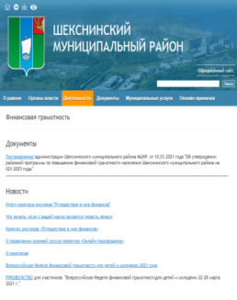
По итогам оценки уровня открытости бюджетных данных, проведенной Департаментов финансов области, Шекснинский район за 2023 год занял 8-9 место в группе округов с присвоением «I степени открытости бюджетных данных»
Доступность и открытость деятельности
Деятельность Финансового управления администрации района стала более узнаваемой и открытой для граждан
Шексна 46,3 %
Выстроена работа в социальной сети «Вконтакте»
Опубликовано более 4500 материалов
по актуальным вопросам бюджетной
и налоговой политики, а также новостные материалы
Вологда 15%
Москва 13,4 %
Охвачено более 3000 пользователей
Асбест 7,5%
Юрочкино 6 %
Другие 11,8%

Slide 43
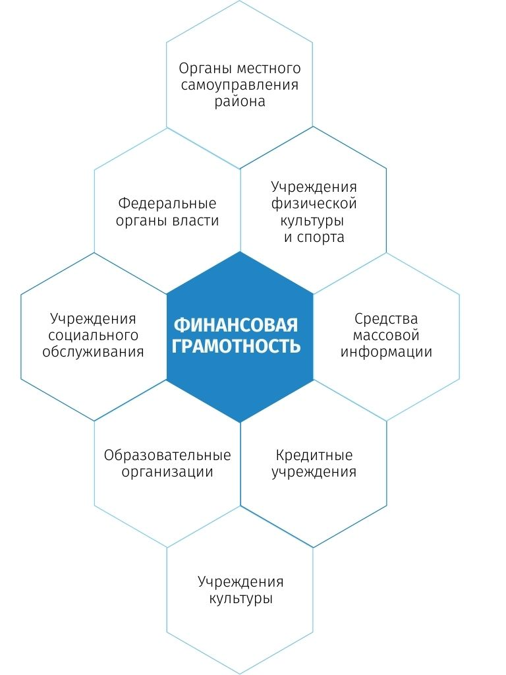
Шекснинский район за 2023 год занял 6 место по количеству проведенных мероприятий по финансовой грамотности, 5 место по количеству участников среди муниципальных образований Вологодской области
Финансовая грамотность
Реализация мероприятий в рамках районной программы по повышению финансовой грамотности населения Шекснинского муниципального района на 2021-2025 годы
Проведено 624 мероприятия
по повышению уровня финансовой грамотности населения района
Охват участников мероприятиями увеличился по сравнению с 2022 годом в 3,4 раза

Slide 44
Ознакомиться с содержанием проекта решения об исполнении бюджета
Шекснинского муниципального района за 2023 год, с иными нормативно-правовыми актами и аналитическими материалами по бюджету района Вы можете на официальном сайте Шекснинского муниципального района в разделе «Открытый бюджет»
https://35sheksninskij.gosuslugi.ru/
Контактная информация для конструктивной обратной связи. Готовы рассмотреть вопросы, предложения и замечания.
Финансовое управление администрации
Шекснинского муниципального района
Заместитель Руководителя администрации, начальник Финансового
управления администрации района – Серебрякова Елена Ивановна
Адрес:162560, Вологодская область,
п. Шексна, ул. Пролетарская, д. 14
Телефон (факс): 8 (81751) 2-15-55
Электронная почта: finupr2013@yandex.ru
Группа «Вконтакте»: https://vk.com/finuprsheksna
График работы:
понедельник – четверг с 8.00 до 17.15
пятница – с 8.00 до 16.00
перерыв на обед – с 12.00 до 13.00
выходные дни – суббота, воскресенье

